Slide 1
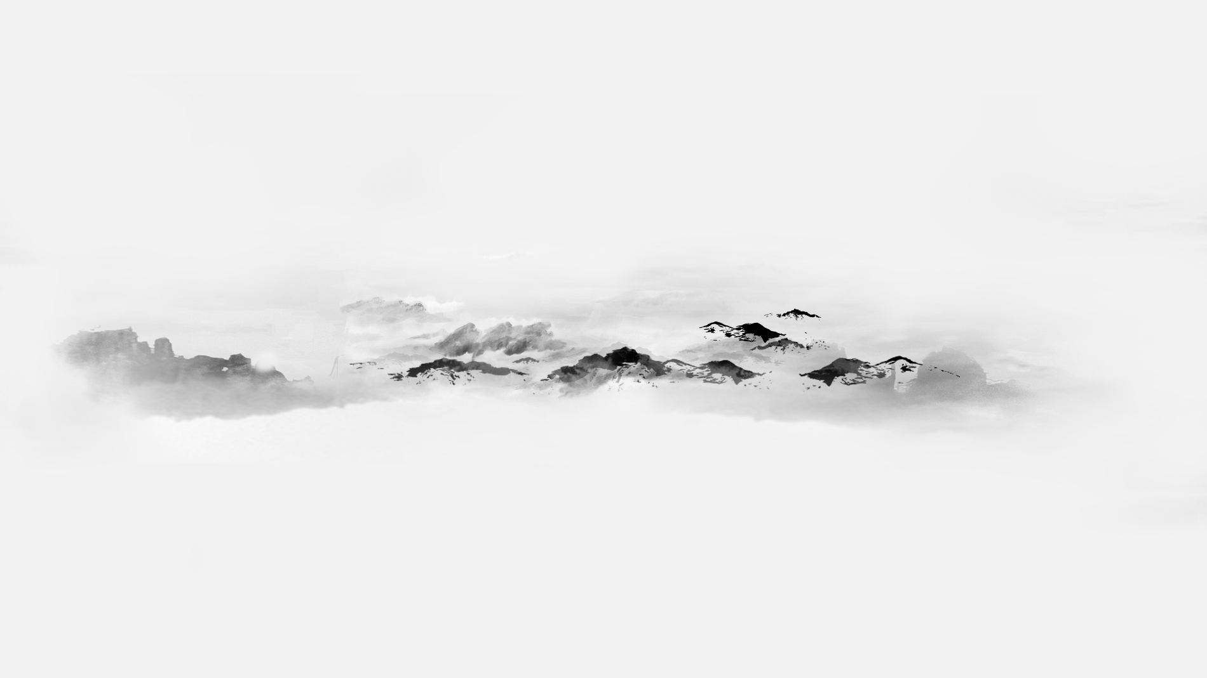
中国近代史备课推荐书单
第一部分：
晚清史

Slide 2
前·言
晚清史是历史学的研究重点，也是高考考察的重点。其中的著作可谓汗牛充栋，但对于知识储备、研习时间有限的年轻老师来说，如何实现快速有效的阅读？从而在备课过程中快速、有效地提升自己的课堂学术性、增强课堂的提问能力？
笔者认为经由阅读，教师可延展专业边界，营造课堂师生良性互动空间，因而是值得的。但时间不足，千头万绪，却是阅读的重大阻碍。
笔者首次接触新教材，又苦于一轮复习的繁重任务 ，望借由晚清史（纲要上·第五单元）备课过程中所积累的书单，以及笔者是如何将阅读与备课相结合的一些实操性经验，以期抛砖引玉。同时为和笔者相同的年轻教师提供适当的阅读参考。
定有不足之处，烦请方家指正。

Slide 3


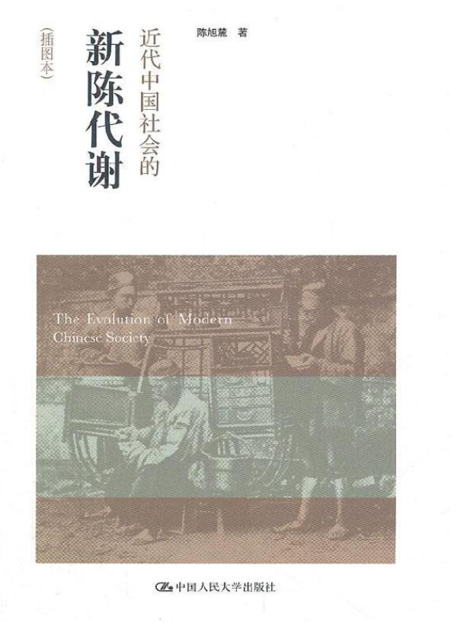
一、近代史必读书目
1.近代中国社会的新陈代谢
陈旭麓所著《近代中国社会的新陈代谢》是备课过程中必备案头书。
本书文学性与学术性俱佳，对于师生而言是可以共读、对话的一本重要的经典之作。虽然是80年代的一本著作，但经过多次重印。绝对不能错过。当然书中所包含的时序不仅晚清，可作为1949年前的近代历史的重要参考。
笔者在备课过程中，经常在课堂上展示部分重要的篇目，并进行简单设问，由此串联课堂活动，并引发学生思考。
案例如下：

Slide 4
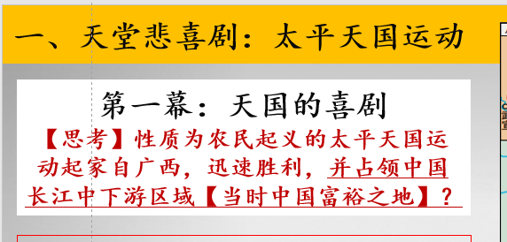
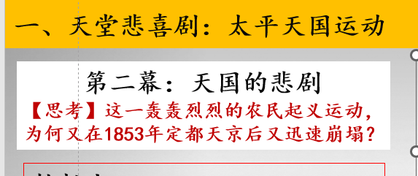
一、近代史必读书目
借用陈旭麓先生文学性描述，设计环节标题：
天堂悲喜剧：太平天国运动
案例1：太平天国运动环节设计
对太平天国旗帜下的农民造反者来说，挟千里席卷之势，长歌涌入金陵，开始建造人间小天堂，曾是他们的喜剧；天京陷落，天堂之梦在烟焰和烈火中化为灰烬，则是他们的悲剧。这个过程长达十数年，其起伏兴衰之迹是岁月难以磨灭的。蜿蜒曲折之中，既有胜利的欢欣，又有失败的血泪。
——陈旭麓《近代中国社会的新陈代谢》P64
设计课堂活动：
两幕：天国的喜剧、天国的悲剧
当然，这一模块的设计并没有什么新奇的地方，但是课堂风格的提升，对于像我这样的年轻教师而言，已经是一个很大的收获。

Slide 5
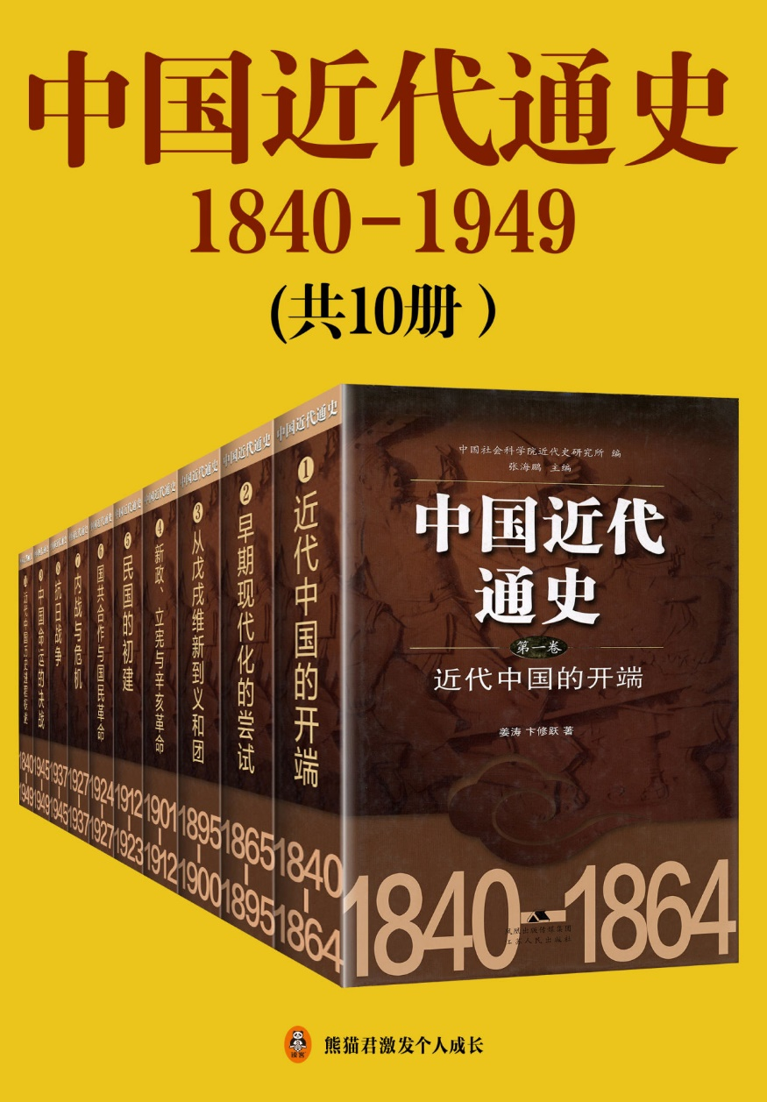
一、近代史必读书目
2.书名：中国近代通史（全10册）
由中国社会科学院近代史研究所，张海鹏主编的中国近代史十卷本是很重要的一个备课工具书，这套十卷本比较推荐各位老师在电子书平台进行阅读并做笔记，能够复制黏贴文字到课件中，非常方便我们备课。
这套书共有五千多页，实际上也不可能全部读完，因此我比较推荐的阅读方法是——带着问题阅读，提升阅读有效度。
比如：2022年高考真题所涉及的湖南省维新运动——湖南时务学堂以及湖南巡抚陈宝箴毁坏《孔子改制考》的相关史学情景，都可以在这套书中找到。案例如下：

Slide 6
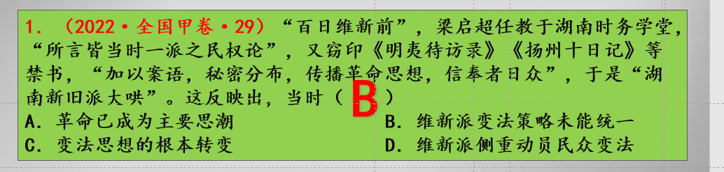
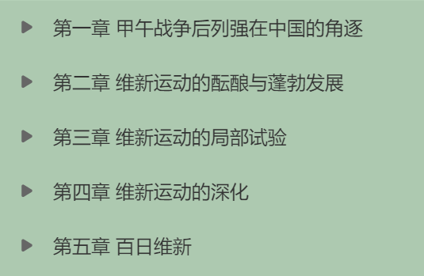
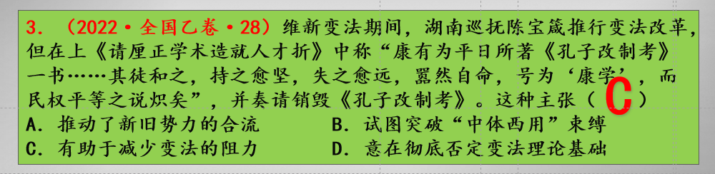
一、近代史必读书目
案例2：湖南省维新运动
这两道题目所呈现的情景实际上是戊戌变法核心概念的外延，通过排除法等技巧做完题目后，课后学生问我：维新策略并不统一是为什么？同时也问这样一个问题——为何清朝官僚会主动推行变法改革，此时的清朝官僚为何不是反对变法的顽固派。而《孔子改制考》到底产生了什么样的负面影响？是如何破坏改革派的阵营并引起思想混乱的。
可见，戊戌变法不是简单的百日维新，高考考察的也不仅仅是简单的“定宪法、兴民权，开国会”。

Slide 7
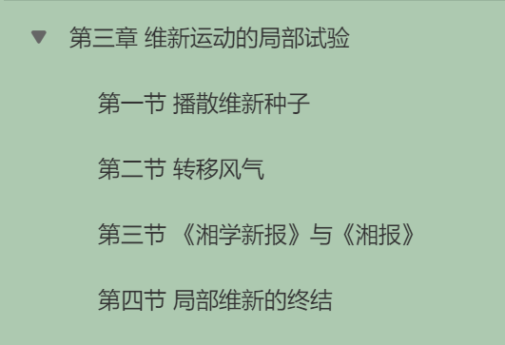
一、近代史必读书目
案例2：湖南省局部维新运动
因此，笔者在课堂上简单介绍湖南的维新变法运动后，提供材料并设计了一系列课堂自主讨论问题：
①从1895年公车上书到1898年戊戌百日维新，维新派进行了那些尝试？具有什么影响？
②湖南巡抚陈宝箴是一个什么样的清朝官员？为何他在顽固不化的一干清朝官员之中，竟承担了一个“变法先进”的角色，又为何在戊戌政变后，清政府对其“永不叙用”？
③湖南人蔡锷是湖南时务学堂学生，接受了梁启超的维新思想后，对他的人生产生什么影响？他将会在中国近代史的舞台上扮演什么角色，有着如何传奇的故事？
④最后扣紧题目：《扬州十日》、《孔子改制考》是什么样的一些书？梁启超为何在湖南时务学堂向学生传播这样的书籍,从而回扣教材:失败原因分析.
当然，这一模块的设计本身就是高考一轮复习的题中之意，通过讲题，挖掘历史细节是课堂上提升学生历史时空观以及落实核心素养提升的重要环节。
Notes:
课堂上的讨论非常激烈，有趣，学生一开始羞于开口，但后来进入了较为激烈的争论之中，湖南维新变法运动确实是我们日常在教学之中容易忽视的一个很重要的小切口，而适当的以故事、人物变迁来介绍一个学生熟悉的、耳熟能详的的变法运动，将会从另一个角度刺激学生的思维和所学。
讨论的同时、回答的时候，已经讨论复杂的、错综复杂的历史时，学生也就能够明白部分核心概念，以及这一段近代历史的阶段特征。
因此，素养的养成，能力的提升，往往不是一蹴而就的。

Slide 8
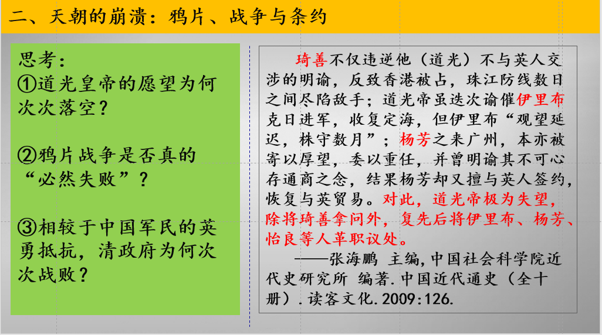
一、近代史必读书目
案例3：鸦片战争过程
简单的设问
细节性的材料
对教材内容做拓展
在备课过程中，通过教材来设计问题是一个非常省事的切入口，也较为符合学生的最近发展区。通过熟悉产生疑问，是一个很好的课堂调动技巧。
比如：
第一次鸦片战争有可能打赢吗？
如果必然失败那么失败原因是什么？
通过这种傻里傻气的问题，其实是很容易调动学生的。笔者曾经设问：清朝的覆灭是好事还是坏事？学生立刻反驳——不是好坏就可以简单说明的。通过二元对立式的问题，其实也能够激起学生的审辩思维。
设计意图：通过这样的材料以及提问。笔者想要带领学生回到历史现场去思考这一场战争失败的原因在哪里。特别是道光皇帝的“归因”——将战争归咎于战争不力的前线将领之身。
而不管满汉大臣，似乎都对广州前线的战局处理的十分颟顸、愚昧。这到底为什么呢？
Notes:
课堂上的讨论非常激烈，有趣，学生一开始羞于开口，但后来进入了较为激烈的争论之中，湖南维新变法运动确实是我们日常在教学之中容易忽视的一个很重要的小切口，而适当的以故事、人物变迁来介绍一个学生熟悉的、耳熟能详的的变法运动，将会从另一个角度刺激学生的思维和所学。
讨论的同时、回答的时候，已经讨论复杂的、错综复杂的历史时，学生也就能够明白部分核心概念，以及这一段近代历史的阶段特征。
因此，素养的养成，能力的提升，往往不是一蹴而就的。

Slide 9
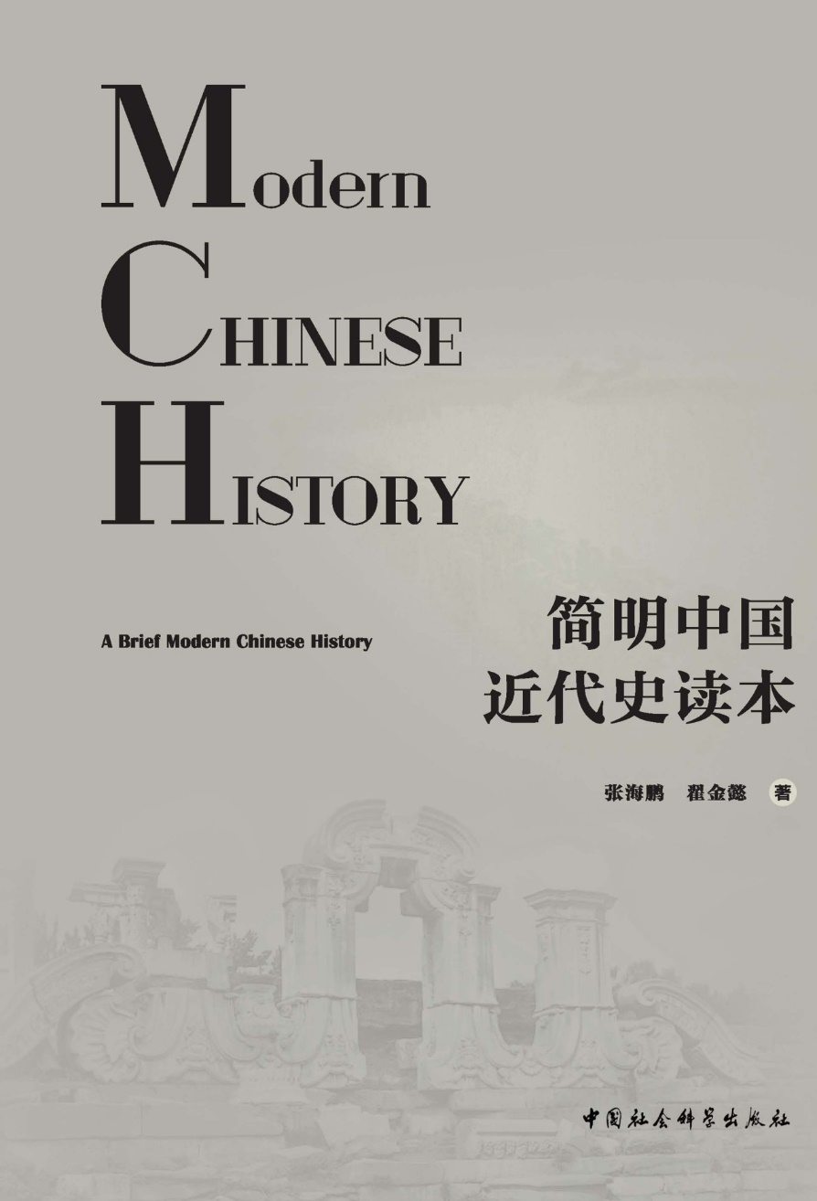
一、近代史必读书目
3.书名：简明中国近代史读本
笔者在阅读十卷本时，经常会被复杂的史实所困惑，当然在课堂上史实细节也不应扩展过多。因此笔者更加推荐这一本《简明读本》。
同样是由张海鹏老师主编，因此和《纲要上》的教科书体例、内容、史观是一致的。
比较适合教师自行梳理历史发展脉络。我想只有当我们的思路是清晰的，学生的思路才有可能是清晰的。
笔者在阅读的过程中，也会经常性的写笔记、做逻辑框架图。因此，当我们用教育学生的方法来教育自己，往往也能体会到——什么样的方法才会更加有效。 案例如下：

Slide 10
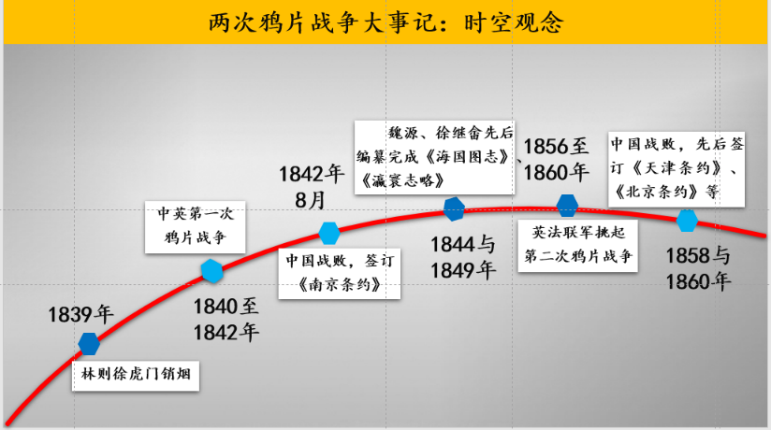
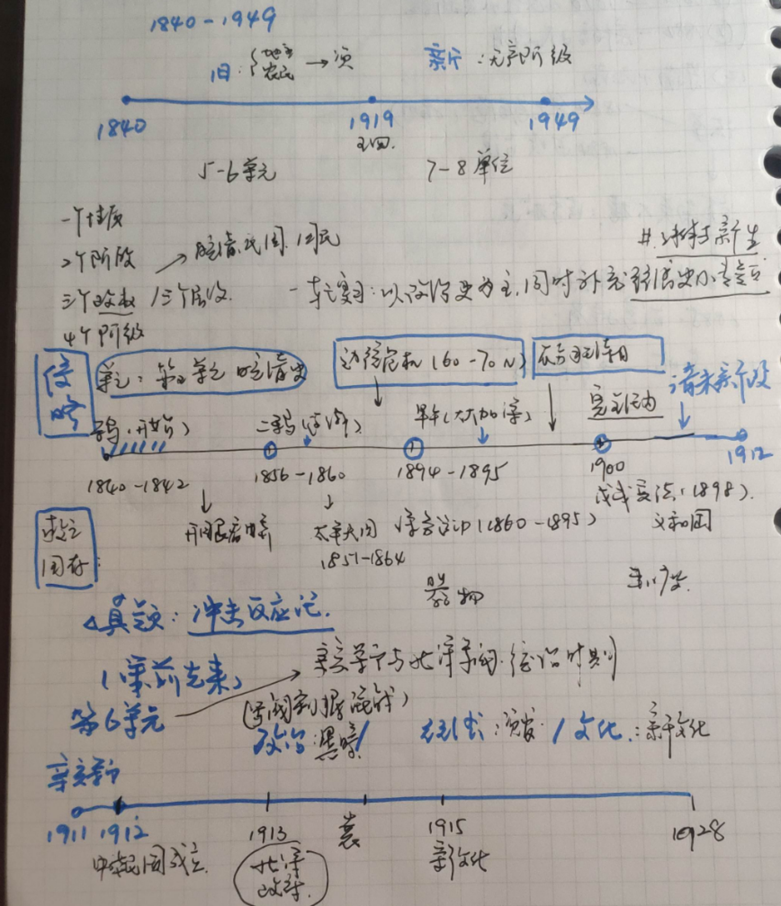
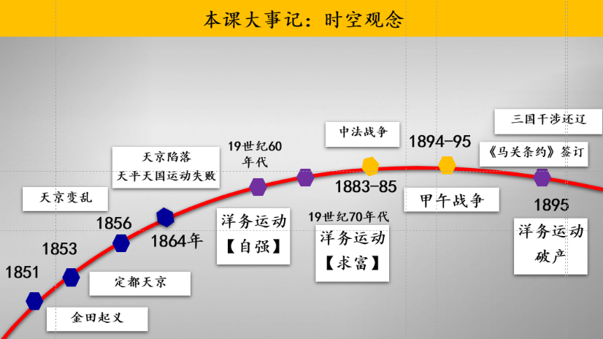
一、近代史必读书目
案例4：对近代史的线索梳理
阅读后读本后，通过自己的梳理所构建的若干时间轴的草图
一轮复习的备课过程中，如何让学生形成一定的时空框架、观念是一件非常重要的事情。假如学生先有一个基本的时间观念，史实内容也不至于凌乱、分散，而陷入到知识的囤积。
因此时间框架的建构是需要提前进行的。笔者在完成中古史的一轮复习教学后，开始准备中国近代史的备课时，却感受到一种“疏离”。
而正是因为时空是具备一定“伦理”特点，因此，笔者先通过阅读《简明读本》，并适当做一些框架笔记，再拆分到每节课去做一个框架图。
这一模块应当属于教师的自我学习。在完成每个模块的复习之后，教师撰写教学反思。在每个模块开始复习之前，教师是否也应该走在学生的前面，提前一个月，或者半个月时间，先进行适当的通史阅读，再择取自己的兴趣点，与之相适应展开学术著作的阅读。
时空是有伦理的。正是时空尺度指向特定的历史人物，而正是特定的历史人物的活动构成历史本身。
Notes:
课堂上的讨论非常激烈，有趣，学生一开始羞于开口，但后来进入了较为激烈的争论之中，湖南维新变法运动确实是我们日常在教学之中容易忽视的一个很重要的小切口，而适当的以故事、人物变迁来介绍一个学生熟悉的、耳熟能详的的变法运动，将会从另一个角度刺激学生的思维和所学。
讨论的同时、回答的时候，已经讨论复杂的、错综复杂的历史时，学生也就能够明白部分核心概念，以及这一段近代历史的阶段特征。
因此，素养的养成，能力的提升，往往不是一蹴而就的。

Slide 11
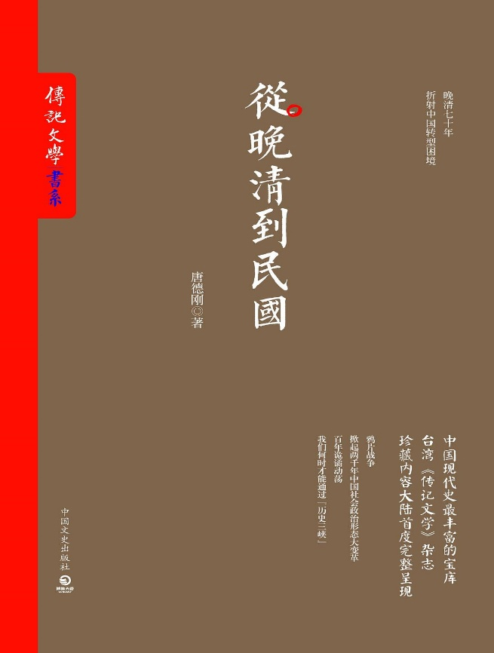
二、晚清70年推荐阅读书目
4.书名：从晚清到民国
这是一本绝对值得一读的晚清史，虽然有许多不算理论化的，甚至于口语化的表达。但是唐德刚先生风趣幽默，并且他是一位民国时代走出来的作家，读起来十分的轻松、快乐。
大家可以在阅读一系列通史后，做一个模块的补充，对于晚清70年复杂的人事物都可以有非常适当的情景补充。
笔者用一些碎片化的时间读完了这本书，读完后虽然不能从中获得“高大上”的启发，但是唐德刚先生的一些有趣的说法，以及发人深省的反问，都能够运用到课堂上，增色不少。
案例如下：

Slide 12
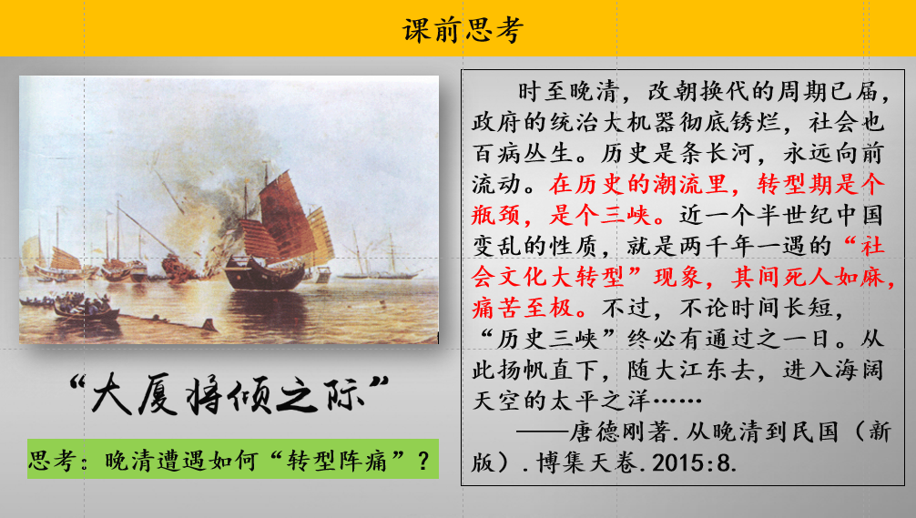
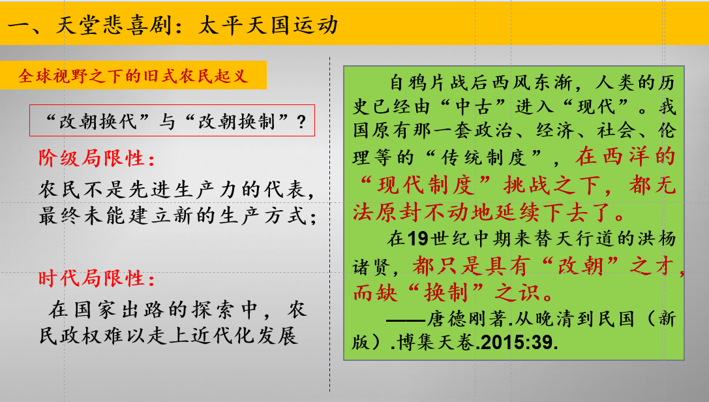
二、晚清70年推荐阅读书目
案例5：从晚清到民国
通过一些简单的设问，其实能够让学生从一字之差的设问之中去产生一些思考。如唐德刚先生在本书一开始就提出的“社会文化大转型”的“历史三峡”论。就可以针对16课“19世纪中期的英国与中国”进行简单的设问。以及“改朝换代”与“改朝换制”之间的思考。
Notes:
课堂上的讨论非常激烈，有趣，学生一开始羞于开口，但后来进入了较为激烈的争论之中，湖南维新变法运动确实是我们日常在教学之中容易忽视的一个很重要的小切口，而适当的以故事、人物变迁来介绍一个学生熟悉的、耳熟能详的的变法运动，将会从另一个角度刺激学生的思维和所学。
讨论的同时、回答的时候，已经讨论复杂的、错综复杂的历史时，学生也就能够明白部分核心概念，以及这一段近代历史的阶段特征。
因此，素养的养成，能力的提升，往往不是一蹴而就的。

Slide 13
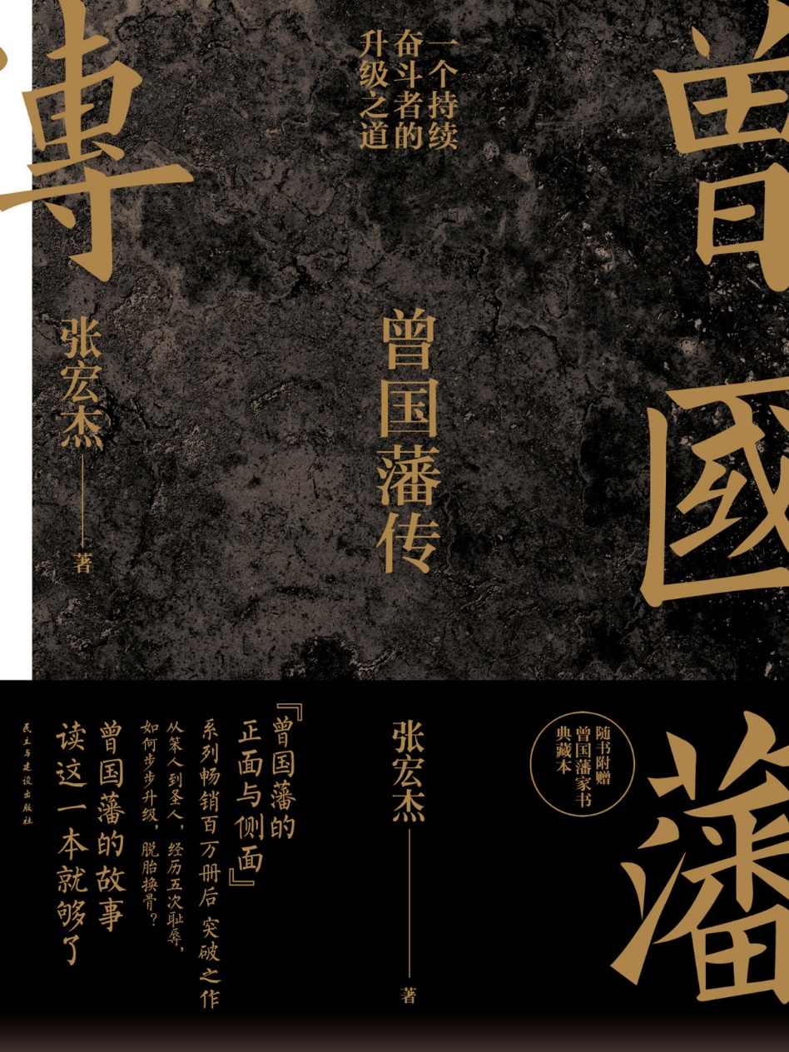
二、晚清70年推荐阅读书目
5.书名：曾国藩传
张宏杰老师的著作是文笔、学术俱佳，且有口皆碑的保证。这本曾国藩传，实际上为教师了解错终复杂的晚清人物群传，开启了一个小切口。
曾国藩的崛起与1853年咸丰皇帝要求地方乡绅帮办团练有关。而湘军的崛起又与晚清政局之中汉族地方实力派的崛起有关，而这又与民国军阀有关。
这之中的来龙去脉，实在值得教师去花费时间阅读这一本人物传记。在有限的课堂时间中，补充一些具有趣味性的人物关系以及人物故事。实际上对于学生而言，更能够调动学习积极性。
案例如下：

Slide 14
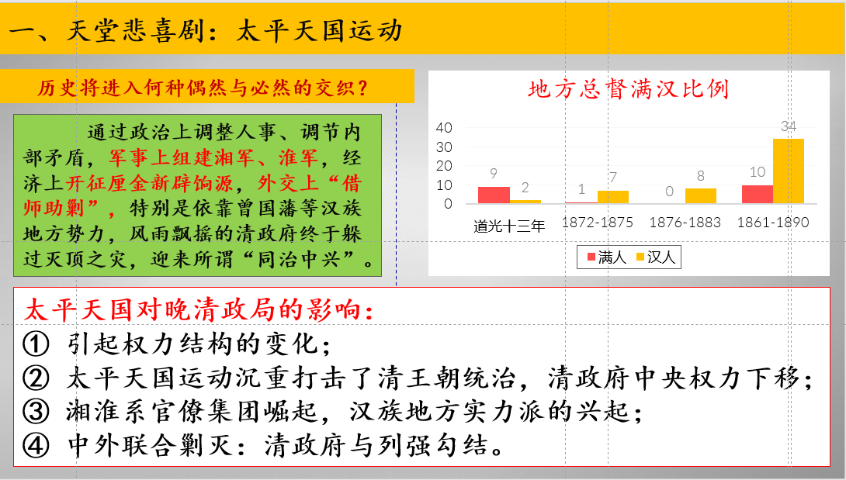
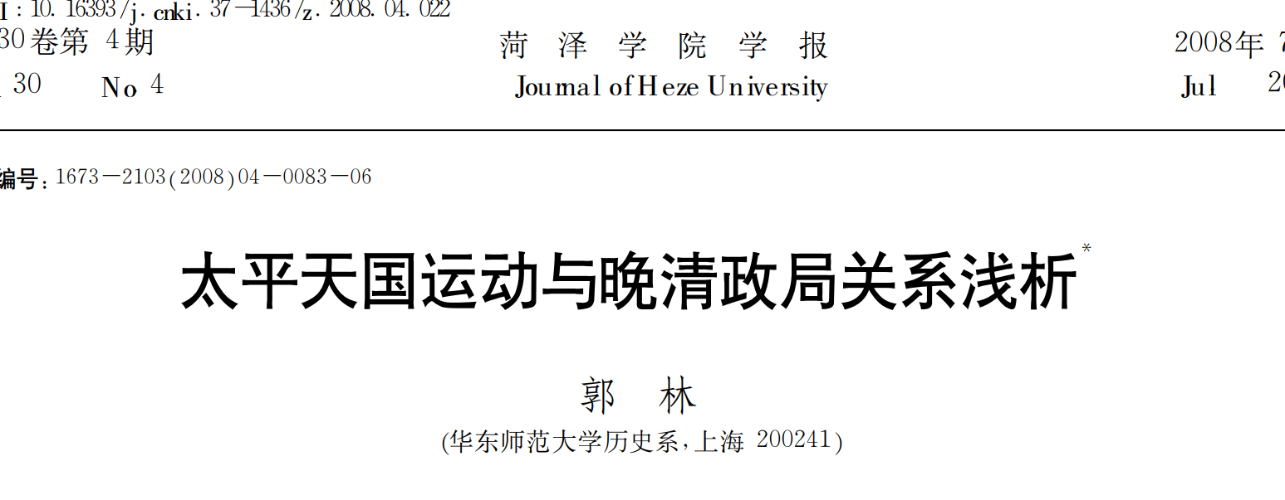
二、晚清70年推荐阅读书目
案例6：太平天国运动+汉族地方实力派崛起+湘军、厘捐
笔者通过阅读，从而拓展教科书——太平天国运动“引起了晚清政局的权力结构的变化”，同时又继续爬梳相关的史学论文与概念，整合了一个与传统教科书知识结构不大相同的“影响”。
而，通过梳理近几年的高考真题，笔者发现，这一知识模块已经更多地往推动政局变动这一知识点进行深度考察。如“饷银调度”、“东南互保”等等知识点进行深度扩展。
Notes:
课堂上的讨论非常激烈，有趣，学生一开始羞于开口，但后来进入了较为激烈的争论之中，湖南维新变法运动确实是我们日常在教学之中容易忽视的一个很重要的小切口，而适当的以故事、人物变迁来介绍一个学生熟悉的、耳熟能详的的变法运动，将会从另一个角度刺激学生的思维和所学。
讨论的同时、回答的时候，已经讨论复杂的、错综复杂的历史时，学生也就能够明白部分核心概念，以及这一段近代历史的阶段特征。
因此，素养的养成，能力的提升，往往不是一蹴而就的。

Slide 15
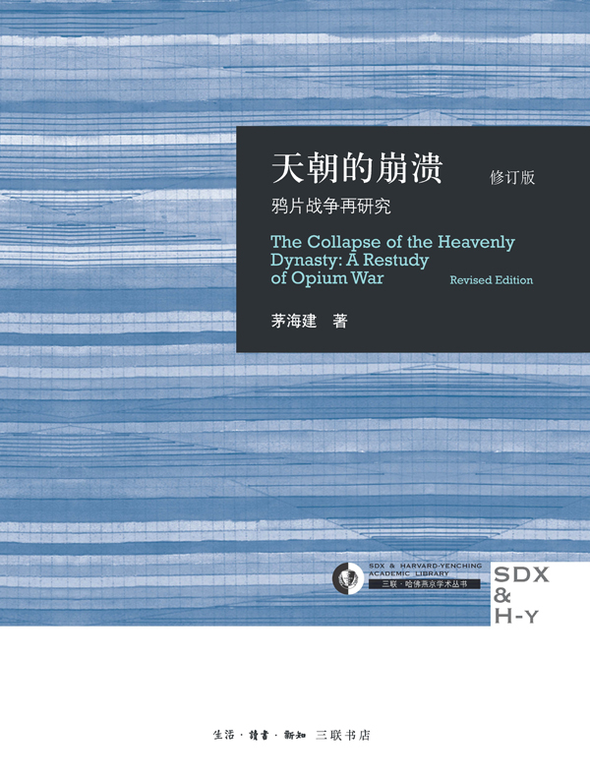
二、晚清70年推荐阅读书目
6.书名：天朝的崩溃
茅海建老师的《天朝的崩溃》是一本绝对经典之作。书中通过历史细节梳理，文笔十分流畅、自然，一读就会陷入作者所构建的理性思考空间之中。
书中所涉及的时间仅为第一次鸦片战争这一模块而已，然而对耳熟能详的史实内容进行再次发人深省的提问，读完之后有一种恍然大悟的开窍之感。非常推荐年轻教师阅读本书，一定会对课堂提问能力以及史实细节的叙述能力有所提升。
笔者也设计了一些核心人物的关键问题，在课堂上进行简单设问，案例如下：

Slide 16
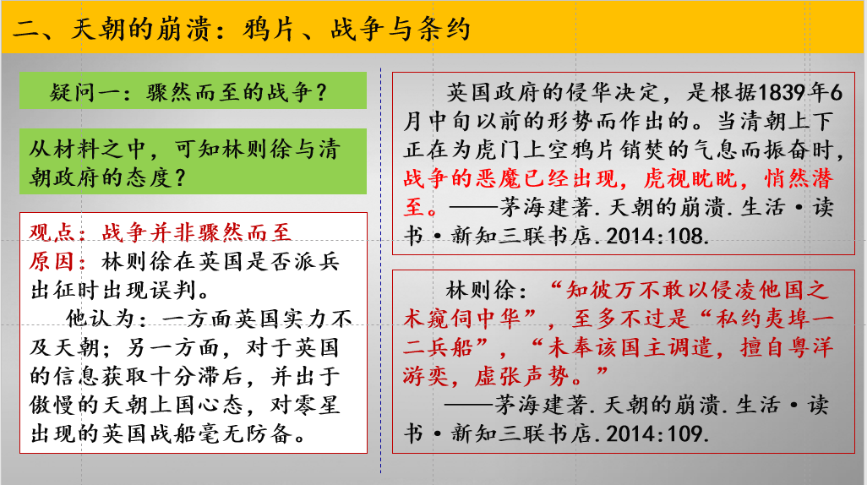
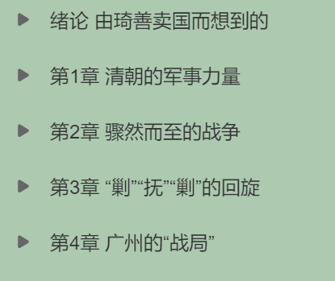
二、晚清70年推荐阅读书目
案例7：“骤然而至”的战争？
通过冲突性问题的设置，学生可以通过这样的鸦片战争有一个更加全面的认识。比如，林则徐为何在1839年坚决进行虎门销烟，而1840年又为何对零星出现的英国远征军的船队熟视无睹，甚至认为无关紧要？这种具有冲突性的场景设置，会对学生产生过一定的思考推力。
Notes:
课堂上的讨论非常激烈，有趣，学生一开始羞于开口，但后来进入了较为激烈的争论之中，湖南维新变法运动确实是我们日常在教学之中容易忽视的一个很重要的小切口，而适当的以故事、人物变迁来介绍一个学生熟悉的、耳熟能详的的变法运动，将会从另一个角度刺激学生的思维和所学。
讨论的同时、回答的时候，已经讨论复杂的、错综复杂的历史时，学生也就能够明白部分核心概念，以及这一段近代历史的阶段特征。
因此，素养的养成，能力的提升，往往不是一蹴而就的。

Slide 17
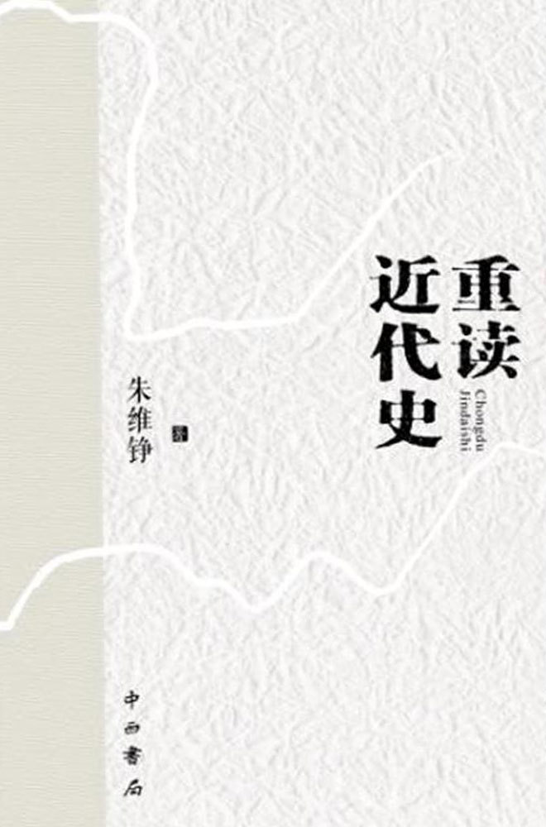
二、晚清70年推荐阅读书目
7.书名：重读近代史
朱维铮老师的这本《重读近代史》，是笔者的意外收获，本打算阅读《走出中世纪》后发现时间不对应晚清，于是转读《重读近代史》。
这才发现这是一本宝藏，这是一本朱老师的史论著作，可以认为是一本随笔。比较推荐老师们在阅读通史后进行拓展阅读。
书中朱老师不断对近代史的若干固有的史论认知提出疑问，比如：1840年为何是近代史开端？比如慈禧发动辛酉政变将对晚清政局产生什么影响？老师们可以作为茶余饭后的阅读趣味，虽然不能真正服务于备课，但却有很强的思辨价值。

Slide 18
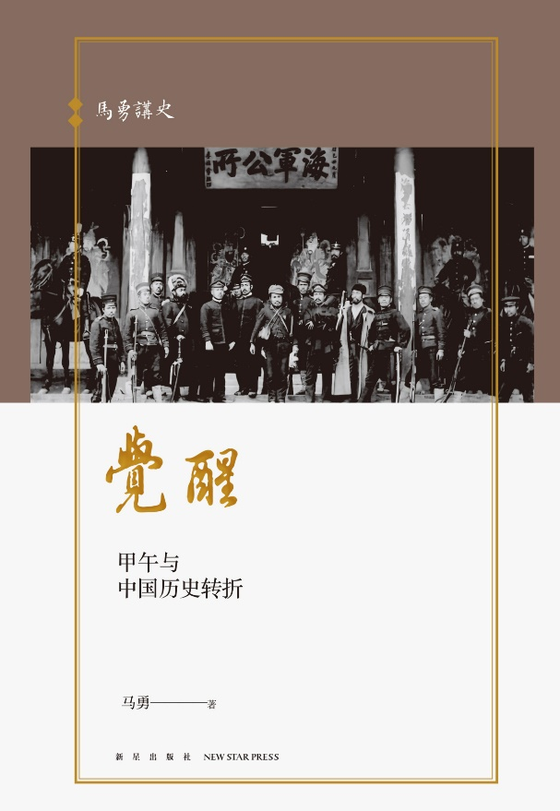
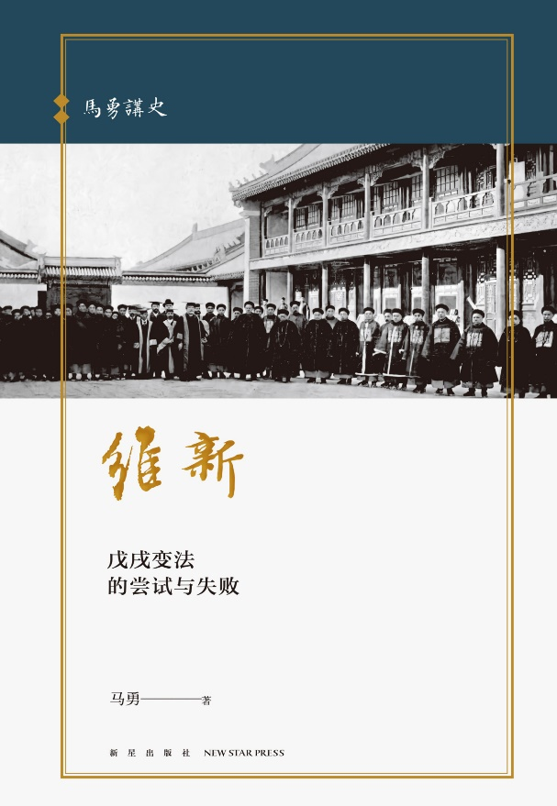
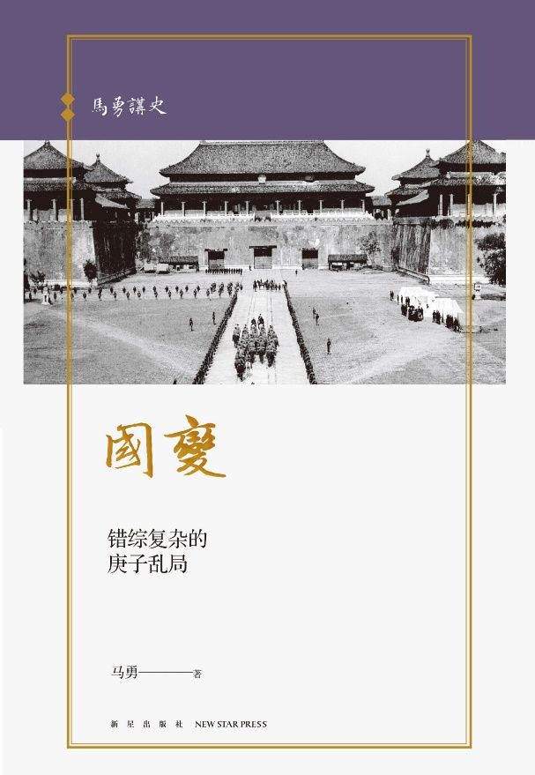
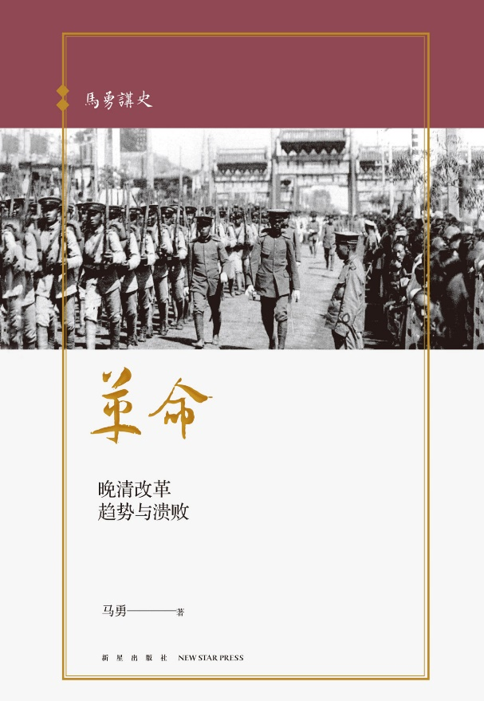
二、晚清70年推荐阅读书目
8.书名：马勇·晚清四书

Slide 19
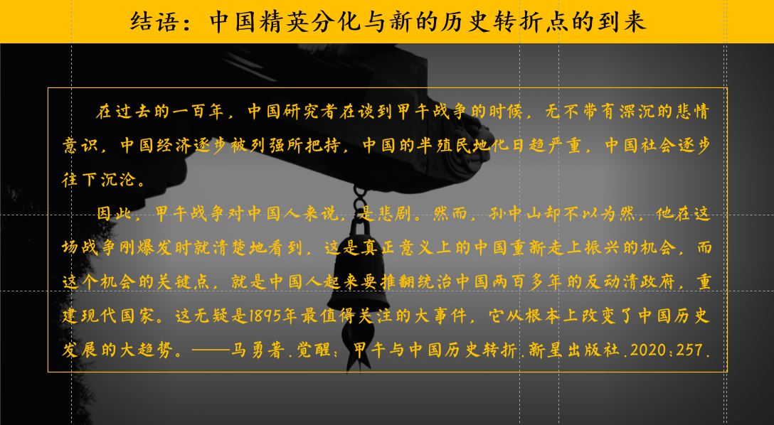
二、晚清70年推荐阅读书目
马勇·晚清四书
笔者经常引用马勇老师的部分史论来作为课堂的提升环节，如“甲午战后，革命与变革将成为时代的主题”等等，不一而足。
这种带有预示性的文笔对于课堂而言，可以增色不少。
当然，对史实细节的描写以及新颖的史观，会让我们对这一段历史产生更新的看法和了解。
Notes:
课堂上的讨论非常激烈，有趣，学生一开始羞于开口，但后来进入了较为激烈的争论之中，湖南维新变法运动确实是我们日常在教学之中容易忽视的一个很重要的小切口，而适当的以故事、人物变迁来介绍一个学生熟悉的、耳熟能详的的变法运动，将会从另一个角度刺激学生的思维和所学。
讨论的同时、回答的时候，已经讨论复杂的、错综复杂的历史时，学生也就能够明白部分核心概念，以及这一段近代历史的阶段特征。
因此，素养的养成，能力的提升，往往不是一蹴而就的。

Slide 20
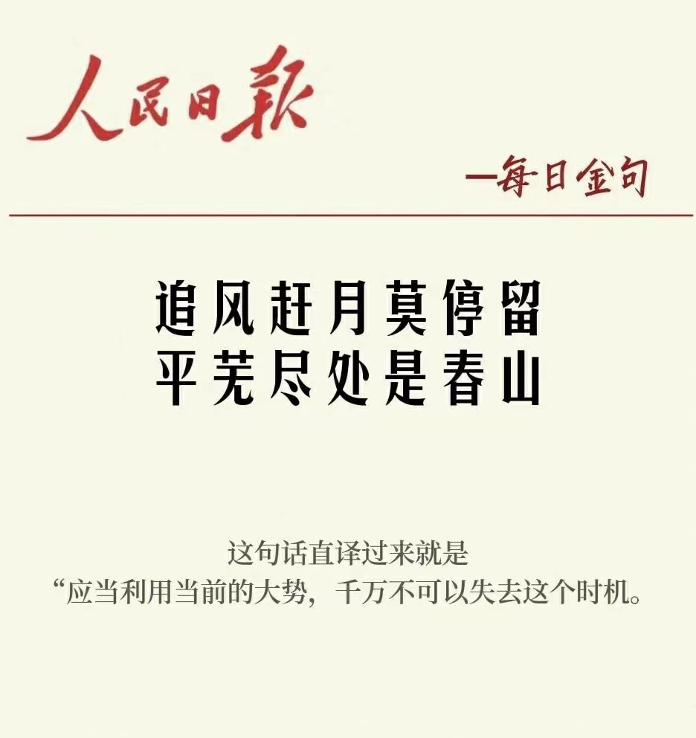
结·语
自媒体时代，书单是非常个人化的，诚然至于阅读与否也是一件非常私人的事情。作为年轻老师，自我感觉目前所积累的近代史阅读量，是非常不足的。但苦于时间有限，因此目前笔者所罗列书单只能是自己阅读完毕，或者正在仔仔细细爬梳的重要备课材料。
同时，也希望能够为目前的备课心路历程留下若干记录。希望这样的一个历程能够对其他和我一样，正处于苦思冥想如何更好地备课，以及尽可能地做自我提升的年轻教师们，有一定的帮助和启发。

